Slide 1
স্বাগতম

Slide 2
পরিচিতি
শিক্ষক
পাঠ
মোঃরুহুল আমিন খান
সহকারি সুপার,
বালালী বাঘমারা খন্দকার আব্দুর রাজ্জাক দাখিল মাদ্রাসা-মদন-নেত্রকোণা
শ্রেনিঃ৯ম
বিষয়ঃবাংলা১ম
কবিতাঃকপোতাক্ষ নদ
কবিঃমাইকেল মধুসূদন দত্ত
তারিখঃ১৭/০৫/২০২১ইং-
সময়ঃ৪০মিনিট

Slide 3
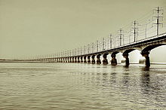
পাঠ সংশ্লিষ্ট ছবি
ইছামতি নদী
পদ্মা নদী
কপোতাক্ষ নদ
মেঘনা নদী

Slide 4
পাঠ শিরোনাম
ভি ডি ও দেখি

Slide 5
শিখনফল
এ পাঠে শিক্ষার্থীরা ---
কপোতাক্ষ নদ কবিতার কবির পরিচিতি বলতে পারবে;
কপোতাক্ষ নদ কবিতায় কবির শৈশবের নদ কপোতাক্ষের প্রতি গভীর অনুরাগ ব্যাখ্যা করতে পারবে;
কপোতাক্ষ নদের অন্তরালে কবির দেশ প্রেমের বিষয়টি প্রকাশ পায় তা বিশ্লেষণ করতে পারবে;
দেশপ্রেমের আদর্শে উজ্জীবিত হবে।

Slide 6
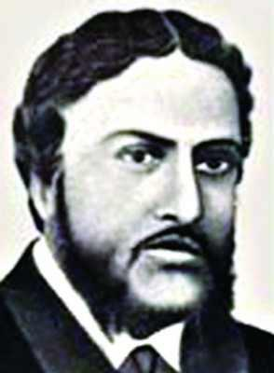
মাতা জাহ্নবী দেবী
ওমরকীর্তি মেঘনাথ বধ কাব্য
মৃত্যুঃ১৮৭৩খ্রঃ
২৯জুন
পিতা রাজ নারায়ণ
জন্মঃ১৮২৪ খ্রঃ২৫জানুয়ারি যশোহর জেলায় সাগরদাঁড়ি গ্রামে
১৮৪৩সালে খৃষ্ট ধর্ম গ্রহণ

Slide 7
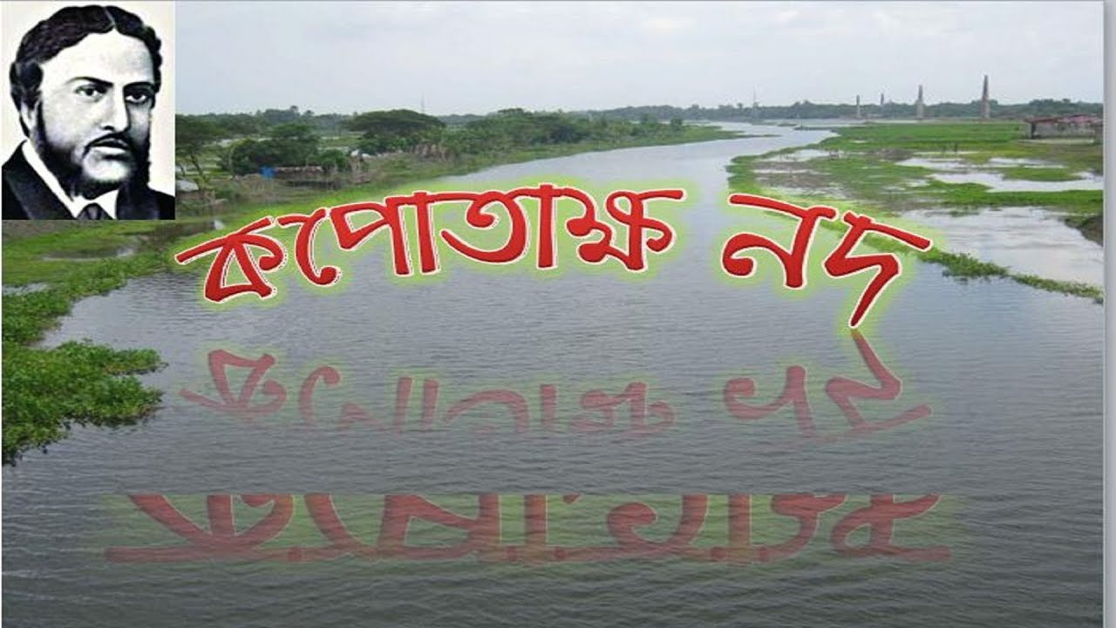
কবির শৈশবের নদ
মাইকেল মধুসূদনদত্ত কপোতাক্ষনদের প্রতি গভীর ভালবাসা টুকু তাঁর
কবিতায় প্রকাশ পায় যা তিনি ফ্রান্সে ভার্সাই নগরীতে বসে কপোতাক্ষনদ কবিতা লিখেন। নদটি ছিল তাঁর বাড়ির পাশেই যেখানে সাঁতার কাটতেন গোসল করতেন। নদের পানিতে তিনি বড় হয়েছেন।সে পানি মায়ের দুধের সাথে তুলনা চলে।

Slide 8
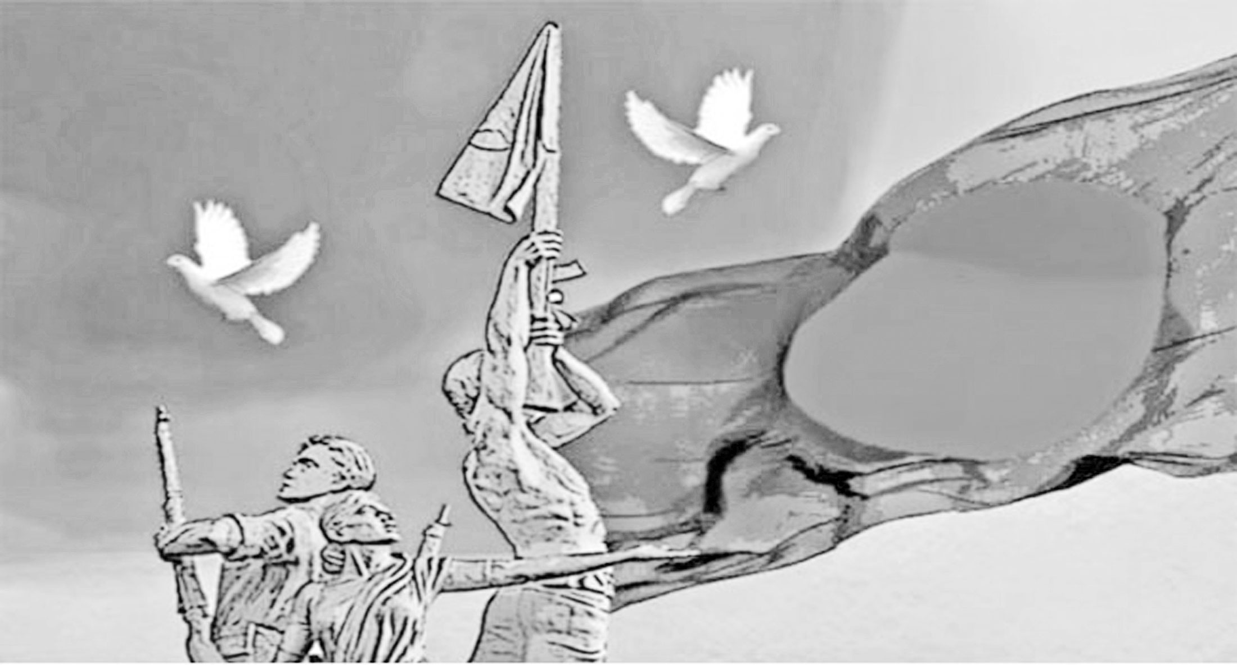
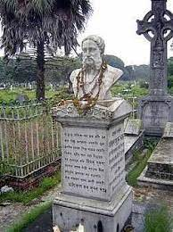
মাইকেল মধুসূদনদত্তের দেশ প্রেমের বিষয়টি প্রকাশ পায় “ কপোতাক্ষ নদ “তাঁর কবিতার মাধ্যমে।

Slide 9
শিক্ষার্থীরা দেশপ্রেমে উজ্জীবিত হবে

Slide 10
এসো আলোচনা করি ও কবিতার মূলভাব শিখি
যাদের শাখা প্রশাখা নেই তারা নদ,যাদের আছে তারা নদী। কবি মাইকেল মধুসুদন দত্ত যখন ফ্রান্সে ভার্সাই নগরীতে নি-সংগহীন তখন জন্মস্থান সাগরদাঁড়ি গ্রামে তীরবর্তী মার্তৃরূপ কপোতাক্ষ নদের স্মৃতি মনে পড়ে এবং এই সনেট কবিতাটি লিখেন।এ নদের মায়ামন্ত্র পানির কলকল ধ্বনি শুনতে পান।ইহাতে জন্মভূমির অতীতের স্মৃতি মনে পড়ে দেশপ্রেমে উদবুদ্ধ হয়ে কপোতাক্ষ নদের তিরে ফিরে আসতে ব্যাকুল হয়ে অতীতের স্মৃতি বিজরিত বিভিন্ন বিষয় মনে করেন।কবি বহু দেশ ভ্রমণ করেন, বহু নদ নদীর জলে নৌকা ভাসিয়ে জলের পিপাসা মিটিয়ে ও দুগ্ধ স্রো্তোরূপী কপোতাক্ষের সে স্বাদ পাননি।কারণ এই নদ যেন মায়ের স্নেহ ডোরে যেন বেঁধেছে যা কিছুতেই ভুলতে পারেন না।নদের পানিকে মায়ের দুধের সাথে তুলনা করেন ইহাতে সাতাঁর কেটে বড় হ্ য়েছেন।তাহার মনে সন্দেহ জাগে এই নদের দেখা আর নাও পেতে পারেন।তাই তিনি নদের কাছে মনতি করে বলেন যদি কোনোদিন তিনি না যান কপোতাক্ষ্য কবিকে যেন মনে রাখে।বাংলার কোটি কোটি মানুষের কাছে তাহার কথা যেন পৌছে দেয়, তাকে যেন স্বস্নেহে স্মরণকরেন।

Slide 11
একক কাজ
১। কপোতাক্ষ নদের কবির নাম কি?
২। কবির অনুরাগ কি?
৩। কবি অন্তরালে কি মনে পরেন?
৪। নদের কাছে কি প্রার্থনা করেন?
৫। কবিতায় কবির মনে কি প্রকাশ পায়?

Slide 12
জোড়ায় কাজ
১। কবির জন্মস্থান কোথায়?সে স্থানের বর্ণনা কর।
২। প্রজাররূপে রাজারূপ , এর অর্থ বুঝিয়ে লিখ।
৩। কবি উক্ত কবিতাটি কোথায় রচনা করেন?

Slide 13
দলগত কাজ
১। কপোতাক্ষ নদ কবিকে কিভাবে জড়িয়ে রেখেছে ব্যাখ্যা কর?
২। কবি নদকে কি মনে করে সম্ভোধন করেছেন ব্যাখ্যা কর?
৩। নদ ওনদীর মধ্যে পার্থক্যে কি ব্যাখ্যা কর?

Slide 14
মূল্যায়ন
১/ কে কপোতাক্ষ নদের জলে বেড়ে উঠেছেন?
২/ কবি কাকে সখা বলে সম্ভোধন করেছেন?
৩/ কবি কিসের শব্দ শোনতে পান?
৪/ কপোতাক্ষ নদ কোন জাতীয় কবিতা?
৫/কবির মাইকেল উপাধী কখন পান?

Slide 15
বাড়ির কাজ
-উদ্দীপকটি পড়ে নিচের প্রশ্নের উত্তর লিখ-
তোমারি শ্যামল ক্ষেত্র অন্ন করি দান ।শৈশবের দেহ মোর করেছে বর্ধিত।
ক।কপোতাক্ষ নদকে কবি কি বলে সম্ভোধন করেছেন?
খ।কপোতক্ষ নদ কবি কে কি ভাবে জড়িয়ে রেখেছেন? বুঝিয়ে লিখ।
গ।উদ্দীপকে ‘কপোতাক্ষ নদ’ কবিতার কোনদিকটি প্রতিফলিত হয়েছে?ব্যাখ্যা কর।
ঘ।উদ্দীপকে ‘কপোতাক্ষ নদ’কবিতার একটি দিকই প্রতিফলিত হয়
পুরোবিষয় নয়- মন্তব্যটি যাচাই কর।

Slide 16
সবাইকে ধন্যবাদ

